Slide 1


الجمهورية الجزائرية الديمقراطية الشعبية
وزارة التربية الوطنية
ملتقى تكويني
دور ومهام المدير والمسيرالمالي في المؤسسة التربوية
لفائدة مديري ومقتصدي
الثانويات

Slide 2


دور ومهام المدير و المسيرالمالي في المؤسسة التربوية
مقدمة
مهام المدير ومهام المقتصد
الأعوان المكلفون بتنفيذ الميزانية
إجـــراءات تنفيذ الميزانية
الإشكاليات المسجلة خلال التسيير
الخاتـــمة
المراجع

Slide 3
العودة
إن ما يكتسيه التسيير المالي والمادي من اهمية بالغة و تأثير مباشر على السير الحسن للمؤسسة ، ادى الى اختيار هذا الموضوع الحساس والمتعلق بـــ: دور ومهام المدير والمسيرالمالي في المؤسسة التربوية قصد تحديد الصلاحيات و رفع اللبس القائم عن تداخلها ، لأن هذه القضية قد سادها الغموض وسوء الفهم مما ادى الى التأثير السلبي على السير الحسن للمؤسسات التربوية .
إن الطبيعة القانونية المزدوجة لصلاحيات المدير و المقتصد تفرض عملية الرقابة المتبادلة فيما بينهما و المتمثلة في الرقابة الإدارية للمدير على المقتصد باعتباره يعمل تحت سلطته و إشرافه و الرقابة المحاسبية للمحاسب العمومي على مساءلة الآمر بالصرف وفق ما ينص عليه القانون.
إن هذه العملية تبدو متناقضة في ظاهرها ولكنها في حقيقة الامر متكاملة كونها تصب في وعاء واحد وهو التكفل بالإجراءات القانونية من حيث الإيرادات والنفقات و توظيفها لصالح العملية التربوية .

Slide 4
العودة
مهام المدير و مهام المقتصد
القرار829 المؤرخ في : 13/11/1991
القرار 176 المؤرخ في 02/03/1991 و القرار 297 المعدل والمتمم للقرار 176
يمارس المدير بصفته موظفا موكلا من الدولة سلطته على جميع الموظفين و الأعوان في المؤسسة مهما كانت مناصبهم ورتبهم و يكون مسؤولا على حفظ النظام و أمن الأشخاص و الحفاظ على الممتلكات.
الإدارية
الإدارية
البيداغوجية
المقتصد
المدير
التربوية
التربوية
المالية
الآمر بالصرف
المحاسب العمومي
المادة 13 من القرار
829
القانون 90/21
المادة 26 من القرار
176
القانون 90/21
المالية

Slide 5
العودة
الآمر بالصرف
النفقة
القرارات
الإيراد
الالتزام
المادة :19
من القانون 90/21
المادة :16
من القانون 90/21
الإثبات
المرحلة الإدارية
إجـــراءات تنفيذ الميزانية
التصفية
المادة :20
من القانون 90/21
المرحلة الإدارية
التصفية
المادة :17
من القانون 90/21
الأمر بالتحصيل
الأمر بالدفع
المادة :21
من القانون 90/21
نشاط للاستئناس
المحاسب العمومي
نشاط للاستئناس
التنفيذ
المرحلة المحسابية
المرحلة المحسابية
المادة :22 من القانون 90/21
المادة :18 من القانون 90/21
التحصيل
الدفع

Slide 6
الأعوان المكلفون بتنفيذ الميزانية
المادة 14 من القانون 90 -21
العودة
الآمر بالصرف
المحاسب العمومي
المادة 33 من القانون 90- 21 المتعلق بالمحاسبة العمومية تعرف المحاسب العمومي
هو الشخص المؤهل لتنفيذ العمليات التالية :
تحصيل الإيرادات و دفع النفقات. (م 18 و م22 )
ضمان حراسة الأموال و القيم و السندات و الأشياء المكلف بها و حفظها.
تداول الأموال و السندات و القيم و الممتلكات و العائدات و المواد.
نريد أن نشير إلى مبدأ مهم ورد في المادتين 55 و 56 من القانون 90-21 و هو مبدأ التنافي بين وظيفة الآمر بالصرف مع وظيفة المحاسب العمومي .كما لا يجوز لأزواج الآمرين بالصرف بأي حال من الأحوال أن يكونوا محاسبين معينين لديهم.
المادة 23من القانون 90- 21 المتعلق بالمحاسبة العمومية تعرف الآمر بالصرف على أنه : كل شخص يؤهل لتنفيذ العمليات المشار اليها في المواد:16-17-19-20-21
حسب المادة 26 من القرار 176 يكون المدير الآمر بالصرف الوحيد بالمؤسسة

Slide 7

الأعوان المكلفون بتنفيذ الميزانية
العودة
المحاسب العمومي
المادة 23من القانون 90- 21 المتعلق بالمحاسبة العمومية تعرف المحاسب العمومي
هو الشخص المؤهل لتنفيذ العمليات التالية :
تحصيل الإيرادات و دفع النفقات.
ضمان حراسة الأموال و القيم و السندات و الأشياء المكلف بها و حفظها.
تداول الأموال و السندات و القيم و الممتلكات و العائدات و المواد.
في الأخير نشير إلى مبدأ مهم ورد في المادتين 55 و 56 من القانون 90-21 و هو مبدأ التنافي بين وظيفة الأمر بالصرف مع وظيفة المحاسب العمومي حيث لا يجوز لأزواج الآمرين بالصرف بأي حال من الأحوال أن يكونوا محاسبين معينين لديهم.

Slide 8
الطاولـــــــــــــــــة المشتركة
العودة
القائمة الاسمية للمستفيدين ممضاة من طرف الآمربالصرف ومصادق عليها من الوصاية
الإثبات
تحديد المبلغ الصحيح للدين (عدد الوجبات) القائمة الاسمية للمستفيدين ممضاة من طرف الآمر بالصرف المنشور رقم :168 بتاريخ 03/04/2014
التصفية
الأمر بالتحصيل
التحصيل
الدفــع من طرف المستفيد (ايصال الدفع)

Slide 9
الباب 27 البند 272 تسديد فاتورة القيم
العودة
تحرير وصل طلب يتضمن التجهيزات المقتناة Bon de commande ا
الإلتزام
تحديد المبلغ الصحيح للتجهيز Bon de Livraison facture
التصفية
تحرير الحوالة المبلغ الصحيح للفاتورة
الأمر بالدفع
الدفع
تحرير الصك وتحويل المبلغ للدائن

Slide 10
الإشكاليات المسجلة خلال التسيير
العودة
الإشكالية 1
الإشكالية 3
في حالة رفض المحاسب دفع نفقة ما لأسباب معينة فماذا يمكن
للآمر بالصرف عمله؟
ماهو العمل الذي يقوم به المحاسب في هذه الحالة؟
متى يحق للمحاسب رفض التسخير ؟
تقدم أساتذة مادة العلوم بطلب للسيد المدير من أجل إقتناء تجهيزللمخبر
ولكن المقتصد رفض هذا الإقتراح خلال مجلس التنسيق الإداري نظرا
لعدم توفر الإعتماد المالي (بند 272) واقترح عليه المديرالبند 241
لتوفر الإعتماد وألح المقتصد على عدم قانونية ذلك .
إلا أن السيد الآمر بالصرف تصرف واقتنى التجهيز................؟
الإشكالية 2
الإشكالية 4
منحت إعانة مالية إضافية لتحسين ظروف تمدرس التلاميذ وقرر
مجلس التوجيه و التسييرصرف هذه الإعانة في إعادة طلاء حجرات
الدراسة بالأغلبية ماعدا السيد المقتصد حيث اقترح صرفها في إصلاح
المسخن ، أعطى الآمر بالصرف امر بتنفيذ النفقة إلا أن المحاسب العمومي
رفض التسديد ؟
تبقى مبلغ مالي في نهاية السنة المالية في البند المخصص للطاقة (231)
اقترح السيد الآمر بالصرف دفع مسبق للمبلغ المتبقي لشركة سونالغاز
قبل غلق السنة المالية
(للعمل في أريحية خلال السنة المالية المقبلة)

Slide 11
العودة
الخاتـــمة
1- الالتزام بالتعليمات والنصوص التشريعية
2- عدم التشبث بالآراء والمواقف الشخصية
3- عدم السعي وراء تحقيق الأغراض الشخصية
4- الإلتزام بالأداء السليم لمختلف المهام
5- تفعيل المجالس و إحترام السلم الإداري.
1- الأجواء في المؤسسة التربوية ممتازة
2- العمل الجماعي الموحد والتفاهم بين الجميع
3- إحساس بالواجب المهني وروح العمل.
4- الفعالية و الإنضباط

Slide 12
العودة
مؤسسات التعليم الثانوي
إنعكاس العلاقة الجيدة
على الجماعة التربوية
المحاسب العمومي
الآمر بالصرف
التحكم في آليات التسيير
القانون 04/08
تنشئة أجيال المستقبل

Slide 13
العودة
النصوص المرجعية
المرسوم التنفيذي المتضمن القانون الأساسي الخاص بالموظفين المنتمين
للأسلاك الخاصة بالتربية الوطنية : 315/08 بتاريخ : 2008/10/11
القانون التوجيهي للتربية الوطنية : 08/04 بتاريخ : 2008/01/23
القانون الأساسي العام للوظيفة العمومية : 06/03 بتاريخ : 2006/07/15
القانون رقم 90-21 المؤرخ في 15/08/90 المتعلق المحاسبة العمومية
القرار رقم 176المؤرخ في 02/0301991
القرار 297 المعدل والمتمم للقرار 176
القرار رقم 829 المؤرخ في 13/11/1991
مرسوم تنفيذي رقم :12-240 مؤرخ في 29/05/2012

Slide 14
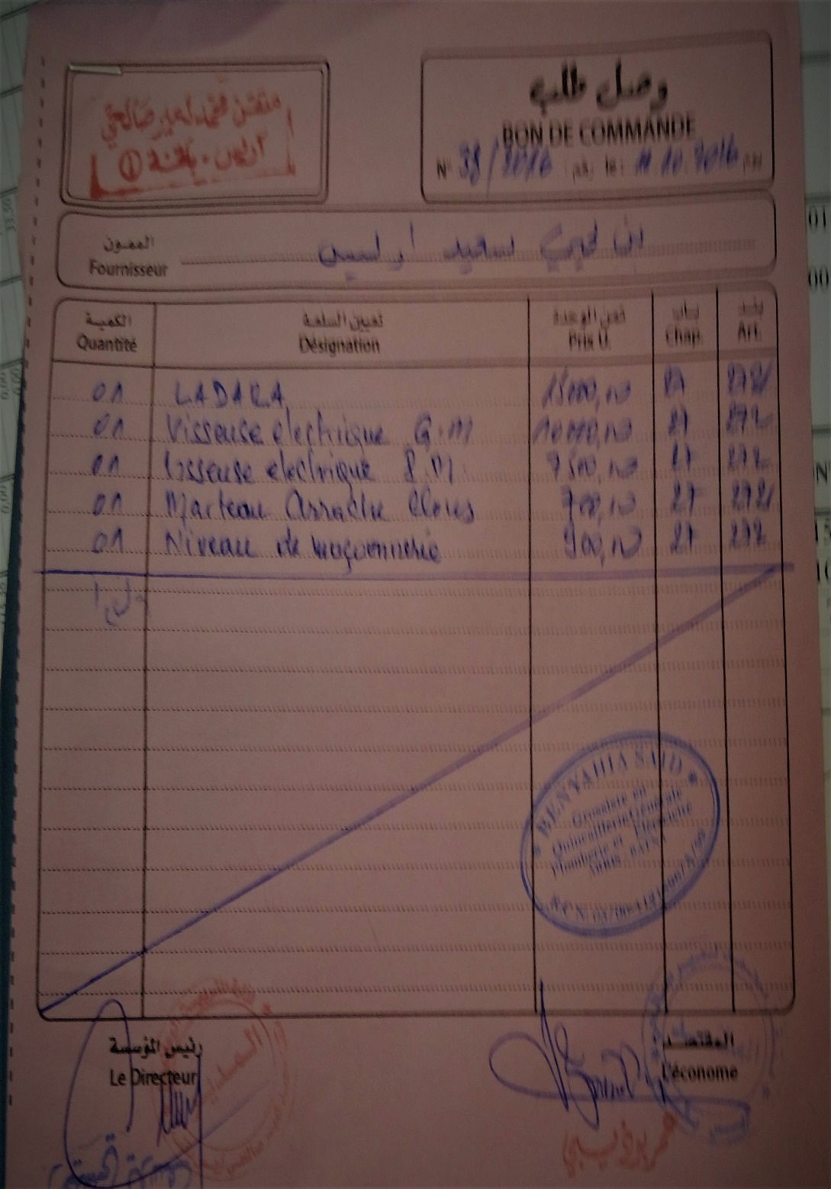
العودة
* وصل الطلب Bon de commande ,,,,,,,,,,,,,,,,,,,,,,,,,,,,,,,,,,,,,,,,,,,,,,,,,,,,,,,,,,,,,,3 نسخ
يوقع ويختم اولا من طرف الآمر بالصرف,,,,,,,,,,,,,,,,,,,,,,,,,,,, ترخيص بالنفقة و التزام لفائدة الممون
ثم يؤشرمن طرف المحاسب العمومي ,,,,,,,,,,,,,,,,,,,,,,,,,,,,,, إقرارا بشرعية النفقة و توفر الاعتماد المالي لتغطيتها
نسختان للممون,,,,,,,,,,,,,,,,,, تموين المؤسسة بالسلعة المطلوبة (المدين ملزم بتوفير السلعة) يحتفظ بالأصلية أما النسخة الثانية يعيدها الممون مع الفاتورة ووصل الإستلام « عندها تصبح المؤسسة ملتزمة امام المدين»
ـ لا تقبل إلا وصلات الطلب المستخرجة من دفاتر الوصلات
ــ يجب تحديد نوع السلعة و كميتها، ثمن الوحدة، الباب والبندعند تحرير وصل الطلب
ملاحظة :

Slide 15
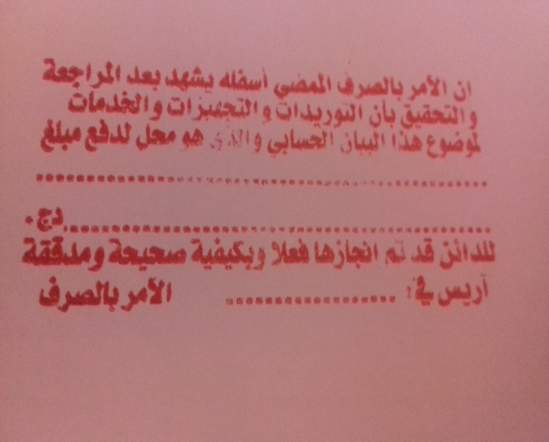
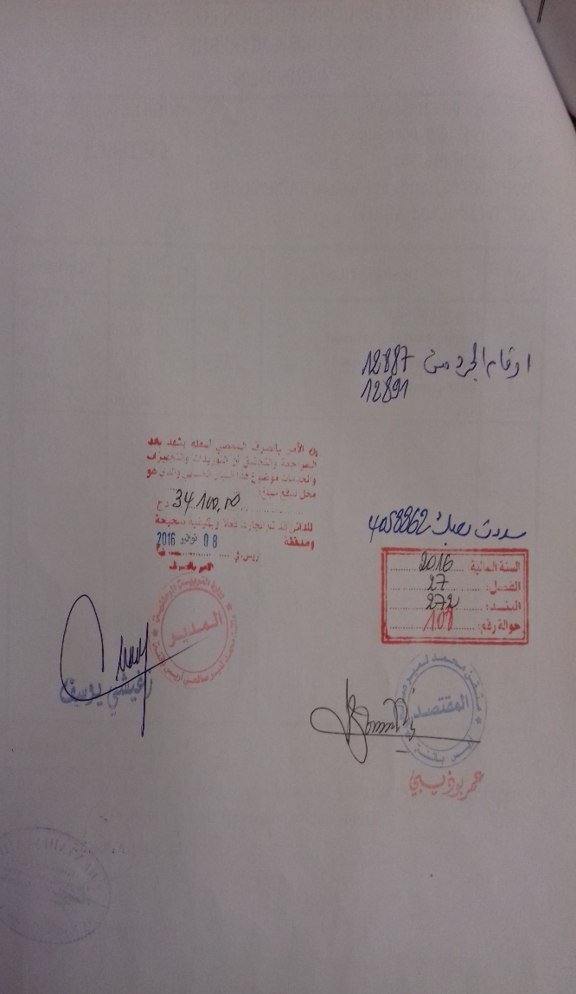
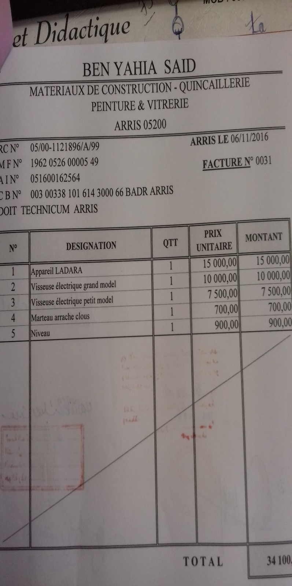
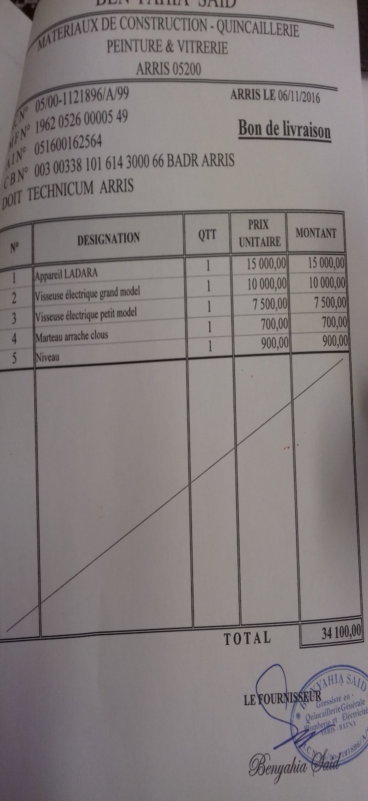
العودة

Slide 16
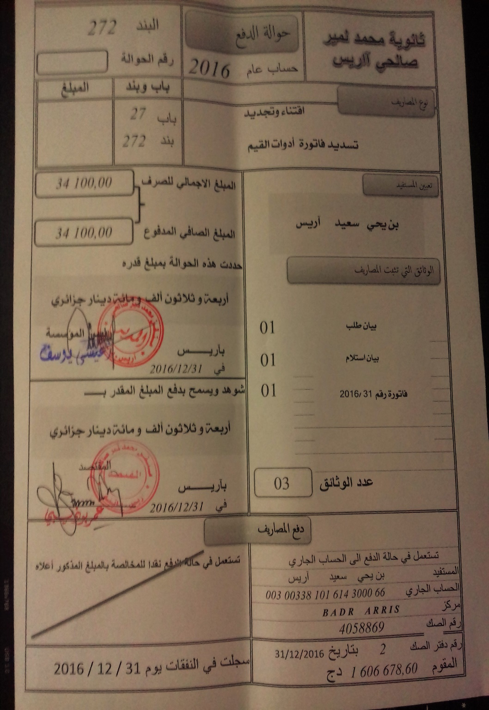
العودة
يقوم الآمر بالصرف بالتدقيق التالي :
1- وصل الطلب مؤشر من طرف المحاسب المالي للتأكيد على: عدم وجود عائق قانوني ذا خلفية محاسبية للتسديد حسب 21/90
2- كشف الاستلام : موقع من طرف المخزني للتأكيد على : دخول المواد او تأدية الخدمة وفق ما تم طلبه
3- الفاتورة : مدى مطابقتها للسلع المذكور في كشف الاستلام والمبلغ المتفق عليه
« عندها يمكنه أن يأمر بصرف مبلغ النفقة »
يقوم المحاسب العمومي بالتدقيق التالي :(المادة 36 من 90/21)
-1- القوانين الخاصة بالمدفوعات قد طبقت و تم أخذها بعين الاعتبار
-2- ان جميع الوثائق تثبت ذلك تم تقديمها
-3- مراقبة الصحة المالية للفواتير و كل الوثائق المرفقة مع الحوالة
-4- السهر على مطابقة الباب والبند و الفقرة الخاصة باستلام السلع وتقديم الخدمات
-5- الاداء الفعلي للنفقة
6- توفر الإعتمادات
يجب مراعاة اجال صرف حقوق
الممونين
ملاحظة :

Slide 17
العودة
2/ أنشطة المقتصد
2-1 / الأنشطة الإدارية :
تتمثل الأنشطة الإدارية التي يمارسها المقتصد تحت إشراف و مسؤولية مدير المؤسسة على ما يلي :
اعداد مشروع ميزانية المؤسسة
تحضير القرارات المعدلة للميزانية
القيام بعمليات التحقيق و التصفية في مجال الايرادات
القيام بعمليات التحقيق و الالتزام و التصفية في مجال الصرف
ضمان التموين و متابعة الاستهلاك.
اجراء الجرد العام و الجرد الدائم.
مسك سجل المرتبات
إعداد الصفقات و العقود
مسك الملغات المالية للموظفين
2-2 / الأنشطة التربوية:
تدعيم العلاقات المنسجمة ضمن الجماعات التربوية
تحسين الشروط التي يجري فيها تمدرس التلاميذ
تطوير النشاطات التربوية و الاجتماعية
تفقد الوسط المدرسي و حمايته
العناية بالحياة في النظامين الداخلي و النصف داخلي
تطوير العلاقات مع أولياء التلاميذ
تنظيم المصلحة الداخلية و استغلال التقارير
تتعلق النشاطات التربوية التي يمارسها المقتصد بمشاركته في يلي :

Slide 18
2-1 الأنشطة البيداغوجية:
العودة
تسجيل التلاميذ الجدد وقبولهم في إطار التنظيم الجاري به العمل
ضبط خدمات الأساتذة و تنظيمها،
التنظيم العام لأنشطة التلاميذ وجداول و توقيت الأقسام.
تطبيق التعليمات الرسمية المتعلقة ببرامج التعليم في المؤسسة.
وضع الإجراءات الضرورية لتشكيل الأفواج التربوية قصد تحقيق التنسيق الأفضل والتكييف الأنسب في عمل الأساتذة.
تحضير وعقد مجالس التعليم و مجالس الأقسام
2-2الأنشطة التربوية:
يوفر الشروط المعنوية و الأخلاقية و المادية لتسيير أنشطة التلاميذ
يشجع تطوير الأنشطة الثقافية و الرياضية والاجتماعية و التربوية و يعمل على جعلها مدرسة حقيقية لاكتساب القدرة على ممارسة المسؤولية .
2-3الأنشطة الادارية:
فتح و مسك الملف الشخصي الخاص بكل موظف
تنقيط و تقييم الموظفين الذين هم تحت سلطته
يسهر على احترام آجال إعداد التقارير و الجداول الدورية و إرسالها الى السلطات السلمية.
استقبال البريد الوارد و فتحه و فرزه قبل تسجيله ويحتفظ بالبريد السري.
يؤشر و يوقع على المراسلة الصادرة عن المؤسسة و يراسل مصالح الادارة عن طريق السلطة السلمية.
ضبط كافة الإجراءات الضرورية و التنظيمية من أجل ضمان أمن الأشخاص و التجهيزات داخل المؤسسة و السهر على إقامة التدابير اللازمة و التنظيمية فى مجال حفظ الصحة و النظافة .
تحضير وعقد مجالس التنسيق الإداري والتوجيه والتسيير

Slide 19

العودة
حل الإشكالية 1
الآمر بالصرف
دراسة تبرير رفض المحاسب العمومي
وتحل الإشكالية في إطارها القانوني داخل
المؤسسة التربوية وإذا تعذرذلك
م 47 و48 من القانون : 90/21 يحق للمحاسب رفض التسخير اذا كان الرفض معللا بما يلي:
عدم توفر الاعتمادات المالية
عدم توفر أموال بالخزينة
انعدام إثبات أداء الخدمة
طابع النفقة غير الإبرائي.
يمكن للآمر بالصرف أن يطلب منه كتابيا
و تحت مسؤوليته أن يصرف النظر
عن هذا الرفض و هذا ما نطلق عليه
(التسخير)
الأمر
كتابيا
التسخير
الامتثال
وبعد الامتثال للتسخير تبرأ ذمة المحاسب
من المسؤولية الشخصية و المالية.
وعليه إرسال تقرير مفصل مصحوبا بنسخة
من وثائق المحاسبة الى الوزير المكلف
بالمالية خلال 15 عشر يوما حسب الشروط
و الكيفيات المحددة عن طريق التنظيم.
تبرأ ذمته
تقرير
الوصاية
وزير المالية

Slide 20
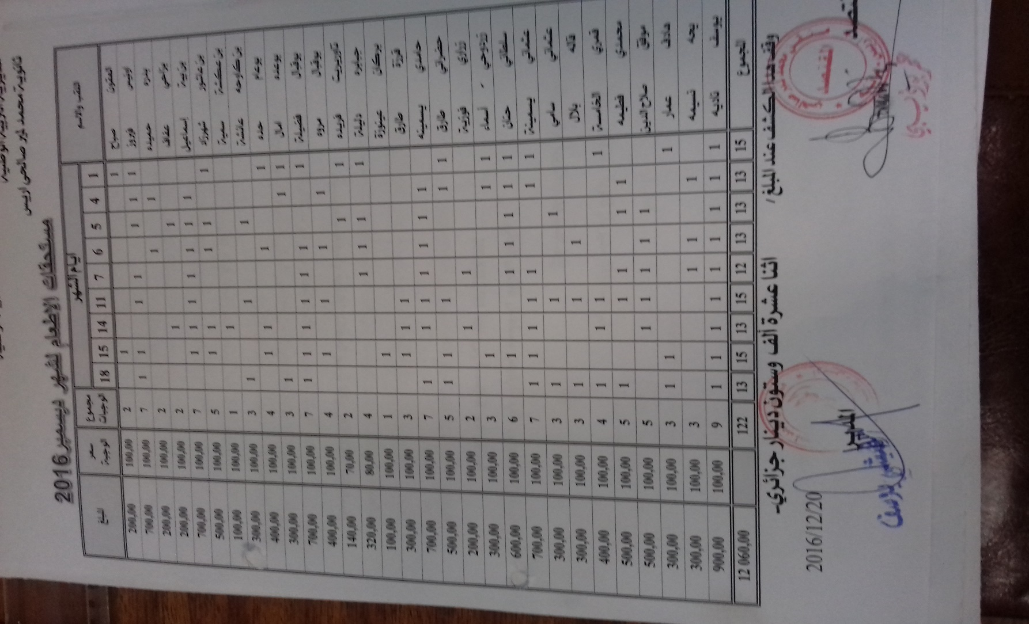
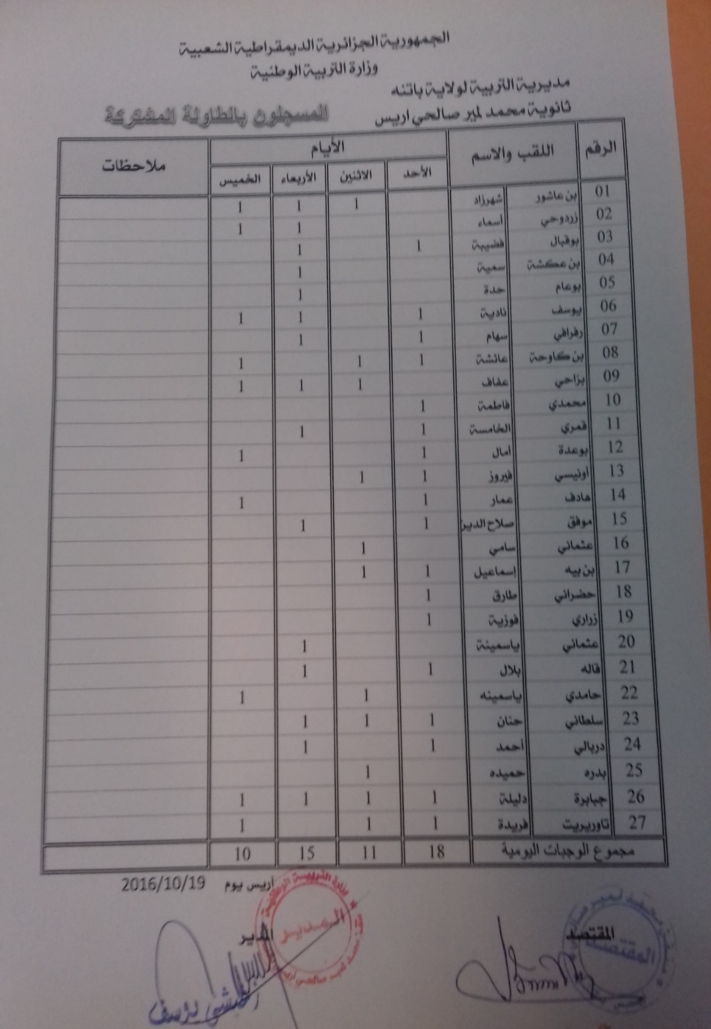
العودة
Thank You
Make Presentation much more fun
http://www.ksosoft.com

